Slide 1
ANALISIS CLUSTER SPASIAL MENGGUNAKAN METODE SKATER PADA DATA POTENSI DESA BERDASARKAN PELAYANAN DASAR DI KABUPATEN BREBES
Oleh:
Salma Firdausi Setiawan (4112320002)

Slide 2
01
PENDAHULUAN
Latar Belakang, Rumusan Masalah

Slide 3
Latar Belakang
Perkembangan riset di bidang spasial menandakan banyak ditemukannya peran lokasi dalam permasalahan yang diteliti.
Pembangunan dalam lingkup spasial yang tidak merata masih menjadi masalah yang sering terjadi.
Nilai indeks pembangunan desa Kabupaten Brebes masih rendah.
Dari lima dimensi, dimensi pelayanan dasar merupakan salah satu dimensi yang memiliki nilai rendah.

Slide 4
Rumusan Masalah
01
02
Apakah terdapat efek spasial pada data pelayanan pendidikan dan pelayanan kesehatan di Kabupaten Brebes?
Bagaimana implementasi metode SKATER untuk analisis cluster spasial pada data pelayanan pendidikan dan pelayanan kesehatan di Kabupaten Brebes?

Slide 5
02
KAJIAN PUSTAKA
Tinjauan Pustaka, Landasan Teori

Slide 6
Tinjauan Pustaka
Prasetyo et al. (2016) | Pengelompokkan Kabupaten/Kota di Jawa Tengah Berdasarkan Variabel Indikator Kesehatan Menggunakan Analisis Cluster
Rinaldi (2017) | Application of Modified Spatial K’luster Analysis By Tree Edge Removal Method (SKATER) on the Level of Crime Data in Way Kanan District, Lampung
Setyawan et al. (2020) | Application of SKATER and Ward’s Methods in Grouping Indonesian Provinces Based on Monthly Expenditure Per Capita of Food Commodity Groups
Khoirunnisa et al. (2023) | Perbandingan Analisis Agglomerative Hierarchical Clustering Berdasarkan Indikator Pendidikan di Provinsi Jawa Barat (studi komparatif penentuan kelompok kabupaten/kota menggunakan metode single linkage, complete linkage, average linkage, dan ward)

Slide 7
Landasan Teori
Pelayanan Dasar
Menurut Badan Pusat Statistik, pelayanan dasar didefinisikan sebagai aspek yang mewakili pelayanan dasar untuk memenuhi memenuhi kebutuhan yang paling mendasar.
Pelayanan Pendidikan
Pendidikan berperan penting dalam menentukan kualitas sumber daya manusia, karena pendidikan merupakan salah satu faktor yang dapat meningkatkan kecerdasan dan kemampuan individu. Undang-Undang Dasar 1945 menegaskan bahwa setiap warga negara memiliki hak atas pendidikan, dan tujuan pendidikan adalah untuk meningkatkan kecerdasan dan kualitas kehidupan bangsa.

Slide 8
Landasan Teori
Pelayanan Kesehatan
Kesehatan memiliki peran yang penting dalam meningkatkan kualitas sumber daya manusia. Sumber daya manusia harus dalam keadaan sehat jasmani dan rohani agar dapat bekerja, berkreasi, dan melakukan kegiatan produktif sehingga dapat berkontribusi dalam proses dan dinamika pembangunan ekonomi di suatu wilayah.
Indeks Moran
Autokorelasi spasial merupakan tingkat ketergantungan spasial atau korelasi antara nilai pengamatan suatu entitas spasial dengan nilai pengamatan di sekitarnya untuk variabel yang sama (Wuryandari et al., 2014).
Moran’s I adalah metode yang digunakan untuk mengukur tingkat autokorelasi spasial dengan memperhitungkan lokasi fitur dan nilai variabel secara bersamaan (Fischer dan Wang, 2011).

Slide 9
Landasan Teori
Cluster Spasial
Menurut Assunção et al. (2006) cluster spasial atau regionalisasi merupakan metode clustering yang mendefinisikan cluster yang berdekatan secara spasial dan homogen.
SKATER
Spatial ‘K’luster Analysis by Tree Edge Removal (SKATER) adalah algoritma yang digunakan untuk membentuk cluster yang dibatasi secara spasial dengan menggunakan grafik konektivitas yang dibangun dari Minimum Spanning Tree (MST) (Assunção et al., 2006).

Slide 10
Landasan Teori
MANOVA
Analisis MANOVA (Multivariate Analysis of Variance) merupakan analisis yang digunakan untuk membandingkan rata-rata dua populasi atau lebih (Rencher dan Christensen, 2012).
MANOVA dapat digunakan untuk membandingkan dua atau lebih metode cluster untuk menentukan metode terbaik (Ariyanto et al., 2021).

Slide 11
03
METODE PENELITIAN
Desain Penelitian, Sumber Data, Variabel, Teknik Analisis Data

Slide 12
Desain Penelitian
Sumber Data
Variabel
Teknik Analisis Data
Menggunakan pendekatan kuantitatif deskriptif
Data sekunder yaitu data Potensi Desa (PODES) Kabupaten Brebes tahun 2021
Terdiri dari 26 variabel penelitian
Uji autokorelasi, SKATER, dan MANOVA

Slide 13
04
HASIL DAN PEMBAHASAN
Efek Spasial, Uji Manova, SKATER

Slide 14
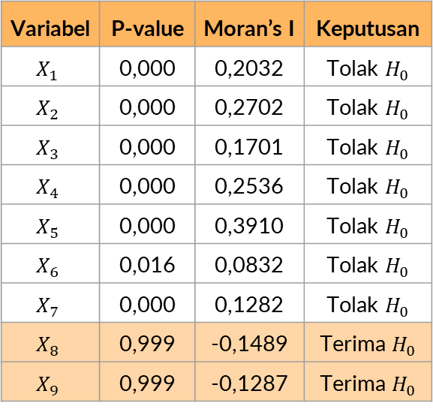
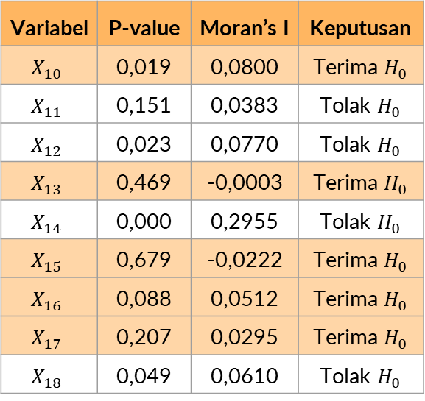
Uji Efek Spasial Pelayanan Pendidikan
Variabel | P-value | Moran’s I | Keputusan
$$X_{1}$$ | 0,000 | 0,2032 | Tolak $H_{0}$
$$X_{2}$$ | 0,000 | 0,2702 | Tolak $H_{0}$
$$X_{3}$$ | 0,000 | 0,1701 | Tolak $H_{0}$
$$X_{4}$$ | 0,000 | 0,2536 | Tolak $H_{0}$
$$X_{5}$$ | 0,000 | 0,3910 | Tolak $H_{0}$
$$X_{6}$$ | 0,016 | 0,0832 | Tolak $H_{0}$
$$X_{7}$$ | 0,000 | 0,1282 | Tolak $H_{0}$
$$X_{8}$$ | 0,999 | -0,1489 | Terima $H_{0}$
$$X_{9}$$ | 0,999 | -0,1287 | Terima $H_{0}$
Variabel | P-value | Moran’s I | Keputusan
$$X_{10}$$ | 0,019 | 0,0800 | Terima $H_{0}$
$$X_{11}$$ | 0,151 | 0,0383 | Tolak $H_{0}$
$$X_{12}$$ | 0,023 | 0,0770 | Tolak $H_{0}$
$$X_{13}$$ | 0,469 | -0,0003 | Terima $H_{0}$
$$X_{14}$$ | 0,000 | 0,2955 | Tolak $H_{0}$
$$X_{15}$$ | 0,679 | -0,0222 | Terima $H_{0}$
$$X_{16}$$ | 0,088 | 0,0512 | Terima $H_{0}$
$$X_{17}$$ | 0,207 | 0,0295 | Terima $H_{0}$
$$X_{18}$$ | 0,049 | 0,0610 | Tolak $H_{0}$

Slide 15
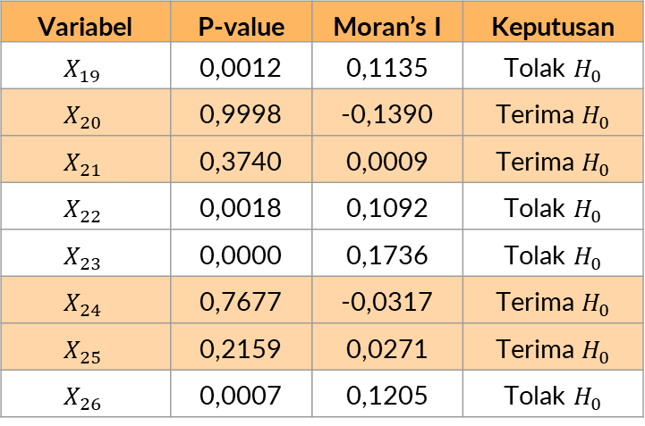
Uji Efek Spasial Pelayanan Kesehatan
Variabel | P-value | Moran’s I | Keputusan
$$X_{19}$$ | 0,0012 | 0,1135 | Tolak $H_{0}$
$$X_{20}$$ | 0,9998 | -0,1390 | Terima $H_{0}$
$$X_{21}$$ | 0,3740 | 0,0009 | Terima $H_{0}$
$$X_{22}$$ | 0,0018 | 0,1092 | Tolak $H_{0}$
$$X_{23}$$ | 0,0000 | 0,1736 | Tolak $H_{0}$
$$X_{24}$$ | 0,7677 | -0,0317 | Terima $H_{0}$
$$X_{25}$$ | 0,2159 | 0,0271 | Terima $H_{0}$
$$X_{26}$$ | 0,0007 | 0,1205 | Tolak $H_{0}$

Slide 16
Analisis MANOVA
Pelayanan Pendidikan
Metode | Wilks’ Lambda | Nilai Signifikasi
3 Cluster | 0,5421 | 0,0000
4 Cluster | 0,7712 | 0,0000
5 Cluster | 0,8305 | 0,0000
Pelayanan Kesehatan
Metode | Wilks’ Lambda | Nilai Signifikasi
3 Cluster | 0,3004 | 0,0000
4 Cluster | 0,8408 | 0,0000
5 Cluster | 0,4795 | 0,0000

Slide 17
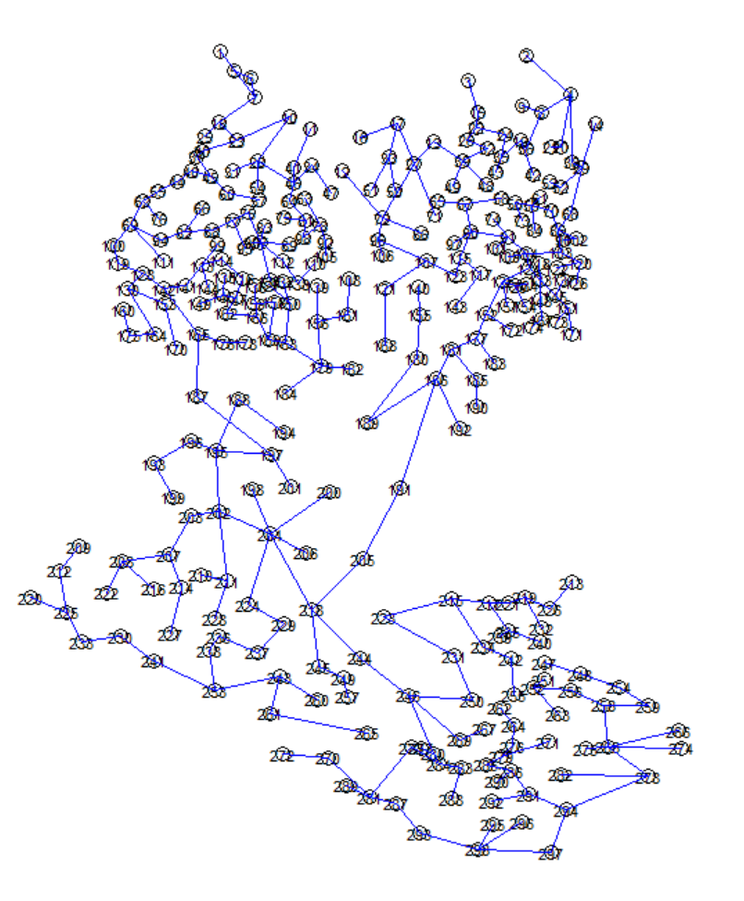
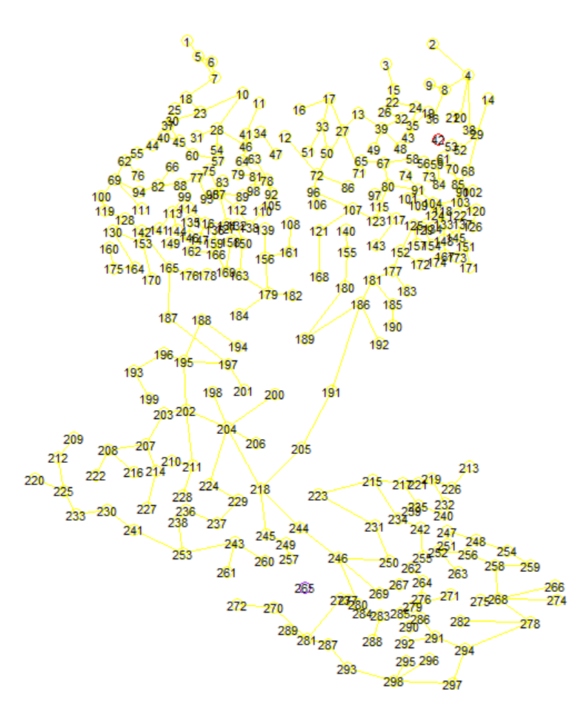
SKATER Pelayanan Pendidikan
MST Pelayanan Pendidikan
Partisi MST Pelayanan Pendidikan 3 Cluster

Slide 18
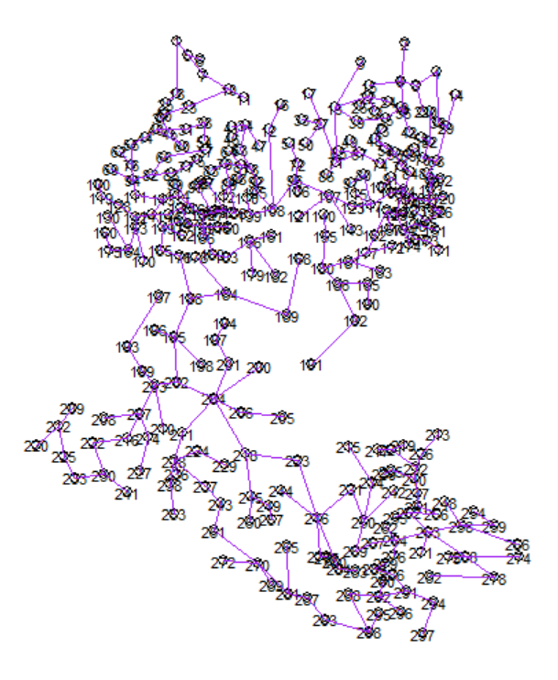
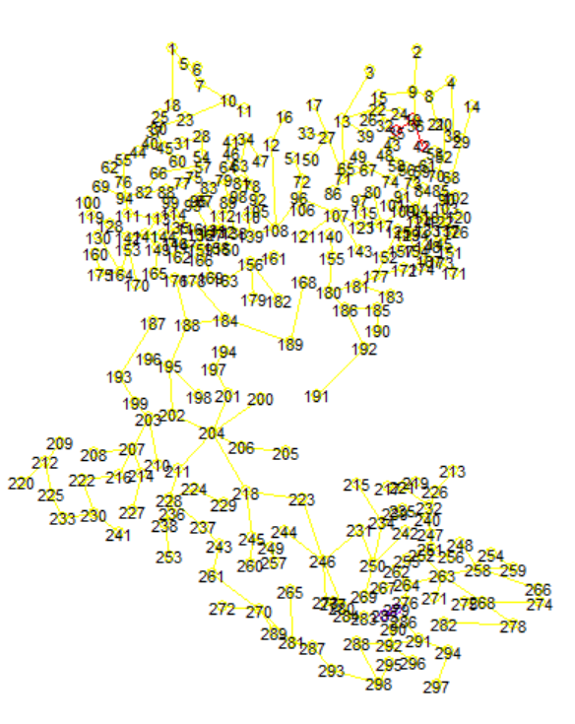
SKATER Pelayanan Kesehatan
MST Pelayanan Kesehatan
Partisi MST Pelayanan Kesehatan 3 Cluster

Slide 19
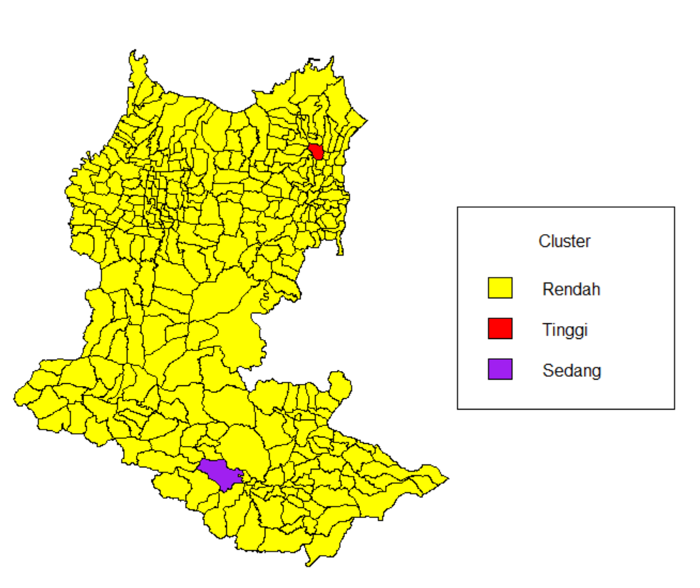
Pelayanan Pendidikan
Cluster 1 terdiri dari 295 desa ditandai dengan warna kuning dengan pelayanan pendidikan rendah.
Cluster 2 terdiri dari 1 desa ditandai dengan warna merah dengan pelayanan pendidikan tinggi.
Cluster 3 terdiri dari 1 desa ditandai dengan warna ungu dengan pelayanan pendidikan sedang.

Slide 20
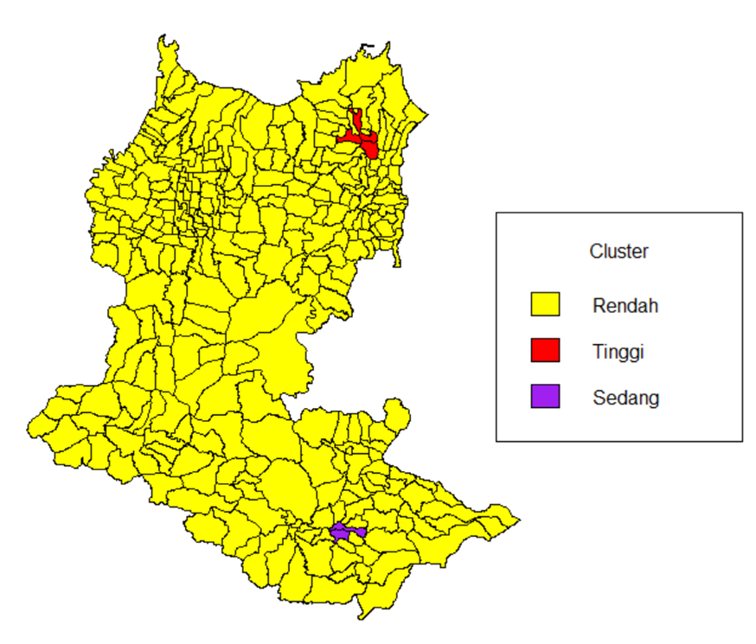
Pelayanan Kesehatan
Cluster 1 terdiri dari 292 desa ditandai dengan warna kuning dengan pelayanan kesehatan rendah.
Cluster 2 terdiri dari 3 desa ditandai dengan warna merah dengan pelayanan kesehatan tinggi.
Cluster 3 terdiri dari 2 desa ditandai dengan warna ungu dengan pelayanan kesehatan sedang.

Slide 21
05
PENUTUP
Kesimpulan

Slide 22
Kesimpulan
Terdapat 11 variabel terjadi efek spasial pada pelayanan pendidikan. Pada pelayanan kesehatan terdapat 4 variabel terjadi efek spasial.
Pelayanan pendidikan dikelompokkan ke dalam 3 cluster optimum yaitu cluster 1 terdiri dari 295 desa dengan kategori pelayanan pendidikan rendah, cluster 2 terdiri dari 1 desa dengan kategori pelayanan pendidikan tinggi, dan cluster 3 terdiri dari 1 desa dengan pelayanan pendidikan sedang.
Pelayanan kesehatan dikelompokkan ke dalam 3 cluster optimum yaitu cluster 1 terdiri dari 292 desa dengan kategori pelayanan kesehatan rendah, cluster 2 terdiri dari 3 desa dengan kategori pelayanan kesehatan tinggi, dan cluster 3 terdiri dari 2 desa dengan kategori pelayanan kesehatan sedang.

Slide 23
TERIMAKASIH

